Slide 1
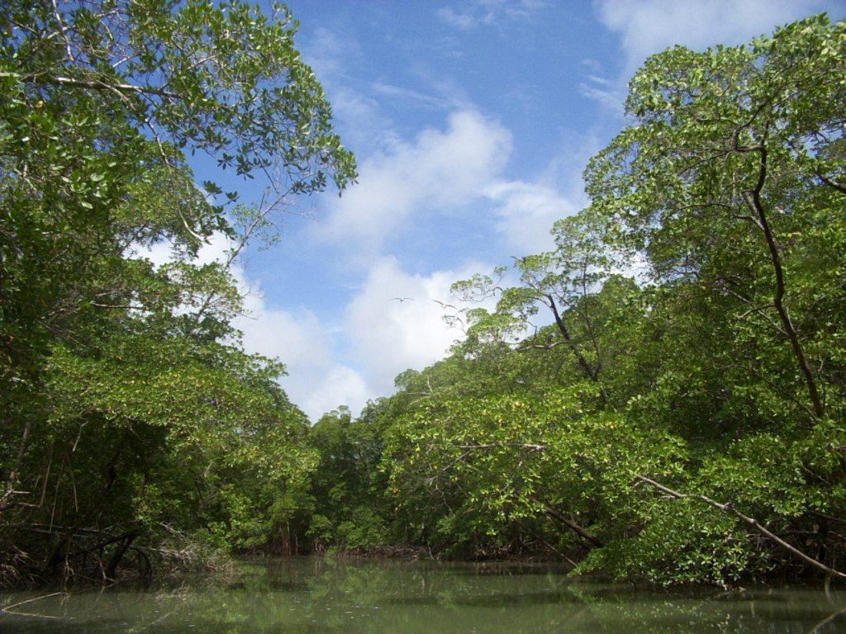
Tropski deževni gozd

Slide 2
OBMOČJE TROPSKEGA DEŽEVNEGA GOZDA
Južna Amerika
Srednja Amerika
Afrika
Indija
Avstralija
Indonezija

Slide 3
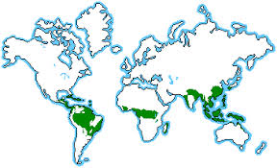
Lega tropskega deževnega gozda

Slide 4
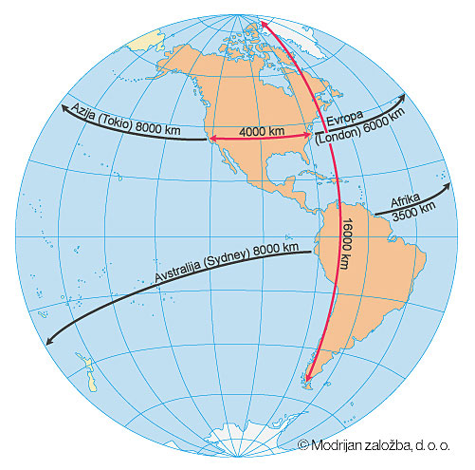
Lega tropskega deževnega gozda

Slide 5
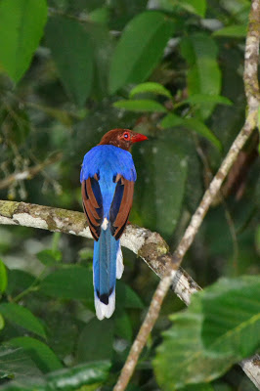
OPIS
Tropski gozd je področje z vročo in vlažno klimo.
Ležijo blizu ekvatorja, kjer ni izrazitih letnih časov.
Pokrivajo 7% zemljinega površja.
Letnih časov ni.
V njem naj bi živelo 90% vseh živalskih vrst

Slide 6
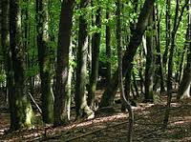
PODNEBJE
Temperature so čez celo leto enakomerne. Od 24°C do 30°C.
Letno pade okoli 2000mm, nikoli manj kot 1500mm dežja.
Vsak dan pada dež.
Dnevni razpored v tropskem deževnem gozdu:
6:00 sonce zelo hitro vzide-gozd je v megli(20°C)
Do 10:00 izpareva veliko vode(20°C-25°C)
Do 13:30 nastanejo veliki oblaki(28°C)
Med 14:00-17:00 huda neurja v deževnem gozdu
Po 17:00 sonce ponovno sije(28°C)
18:00 sonce hitro zaide(25°C)
Po 18:00 je že mrak(ponoči so temperature med 20°C in23°C)

Slide 7
ŽIVLJENJE V PLASTEH
Tropski deževni gozdovi so od vrhov dreves do gozdnih tal polni življenja
Vsaka gozdna plast je dom različnih vrst živali
Zato plasti delimo v :

Slide 8
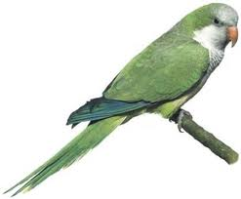
ZUNANJA PLAST
Vrhovi dreves so zunanja plast.Živobarvni papagaji švigajo okrog vej.

Slide 9
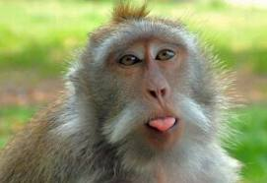
KROŠNJE
Debelo listje in veje oblikujejo krošnje,ki so polne živalskega življenja,kot je ta opica.

Slide 10
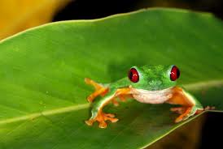
PODRAST
Listnato grmovje oblikuje temno,vročo plast z imenom podrast,kjer se skriva veliko majhnih živali.

Slide 11
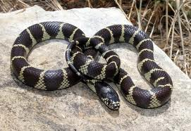
GOZDNA TLA
Gozdna tla so temna in pokrita z odmrlim listjem.To je odlično za plazeče in gomazeče živalice.

Slide 12
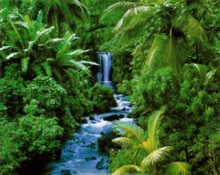
ŽIVALI

Slide 13
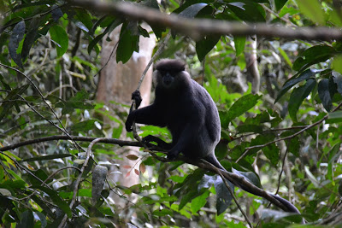

Slide 14
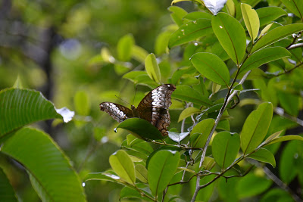

Slide 16
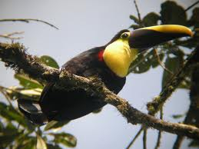

Slide 17
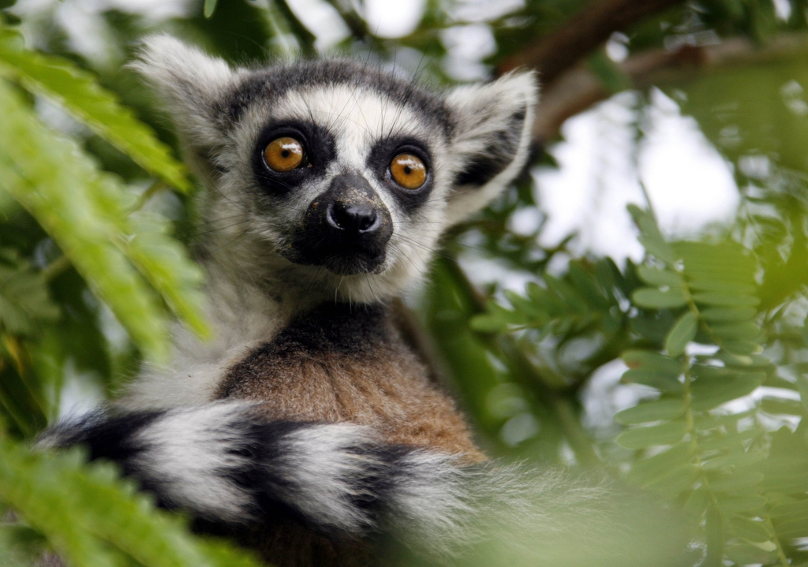

Slide 18
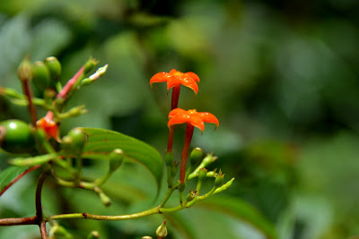
POMEN
Tropski deževni gozd so pljuča sveta.
Ohranja veliko rastlinskih in živalskih vrst.

Slide 19
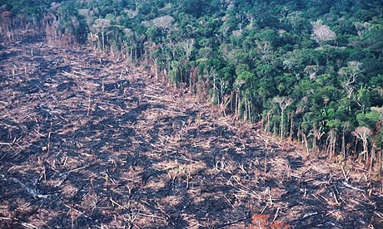
OGROŽENOST
V zadnjih 40 letih je bilo izsekanega in požganega 20% gozda
Površine izkoriščajo za kmetijstvo

Slide 20
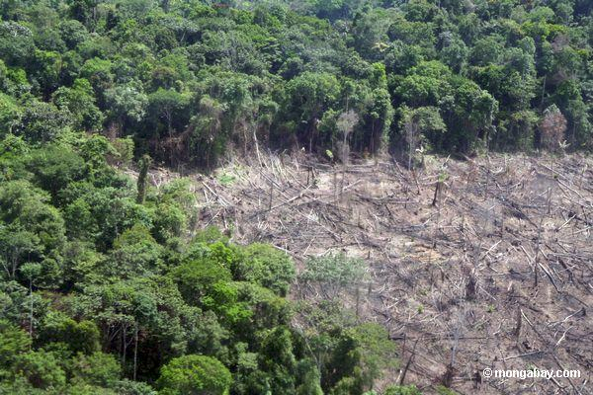
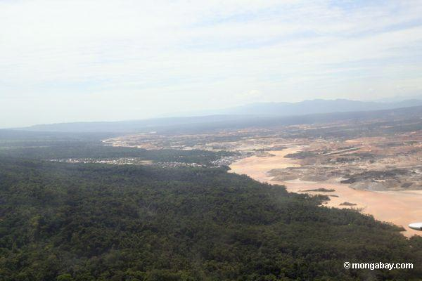
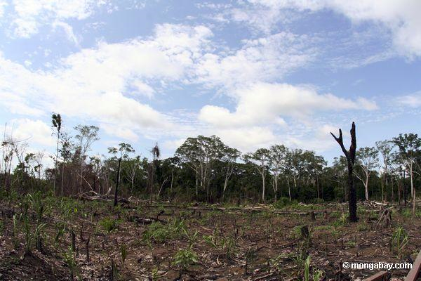
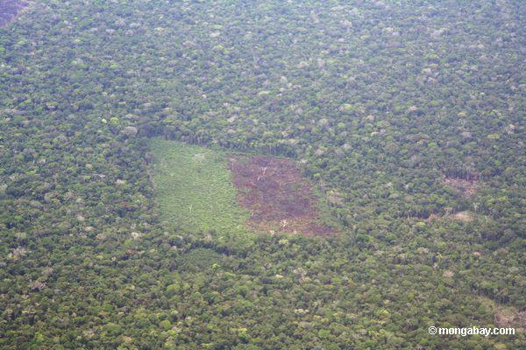

Slide 21
ZANIMIVOSTI
Tropski deževni gozd se obnovi v prvotno obliko po 100-ih letih
25% vseh zdravil, ki jih uporabljamo danes prihaja iz tropskega deževnega gozda
Amazonski deževni gozd je 12,8-krat večji od francije
Vsako leto se zaradi požiganja gozdov sprosti v ozračje okoli dve milijardi ton ogljikovega dioksida

Slide 22
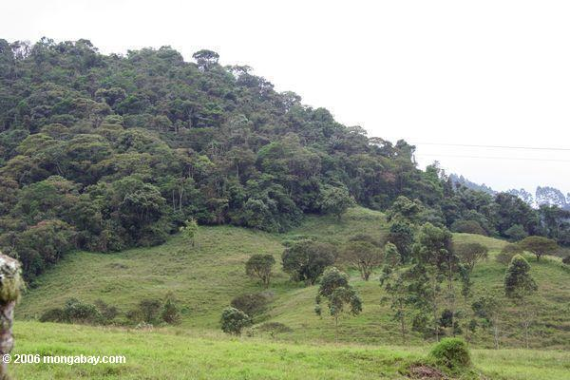
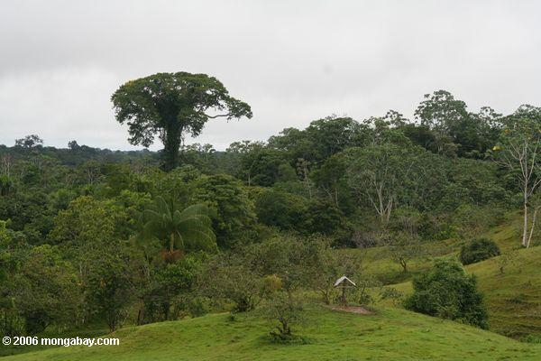
KOLUMBIJA

Slide 23
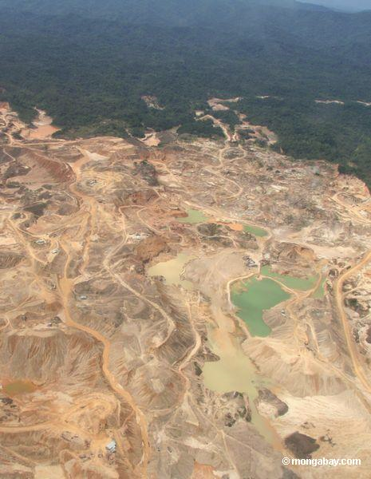
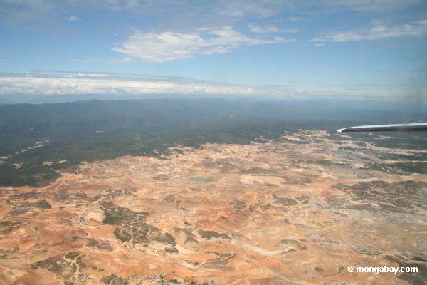
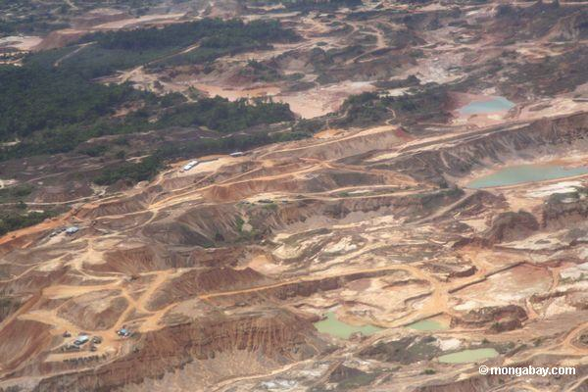
PERU

Slide 24
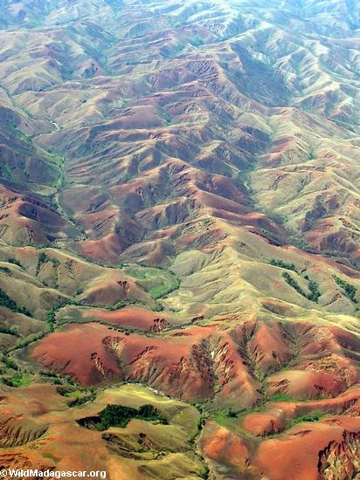
MADAGASKAR

Slide 25
PONOVITEV
Po kolikih letih se tropski deževni gozd obnovi v prvotno obliko?
Iz kje izhaja večina zdravil?
Koliko ogljikovega dioksida se v ozračje sprosti zaradi požiganja tropskega deževnega gozda?
Kolikokrat je amazonski deževni gozd večji od francije?

Slide 26
VIRI
Kruger A. Faktopedija, velika ilustrirana enciklopedija. Ljubljana: Mladinska knjiga, 1999 (str: 63)
http://sl.wikipedia.org/wiki/De%C5%BEevni_gozd
http://images.google.si/imghp?hl=sl&tab=wi
http://www.mongabay.com/brazil.html
http://www.youtube.com/watch?v=G-GUv4zRHRc&feature=related
http://www.youtube.com/watch?v=S-sY0AsTdZs

Slide 27
HVALA ZA POZORNOST

